Slide 1
網頁設計專題報告
報告人 王鎧誠_16

Slide 2
Hello!
前端報告開始吧！

Slide 3
專案概述/主題/目標 相關案例
01
AGENDA
網站架構/設計/邏輯
04
相似類型/TA與對策
02
技術堆疊/設計理念
03
Next Focus/挑戰
05
END
06

Slide 4
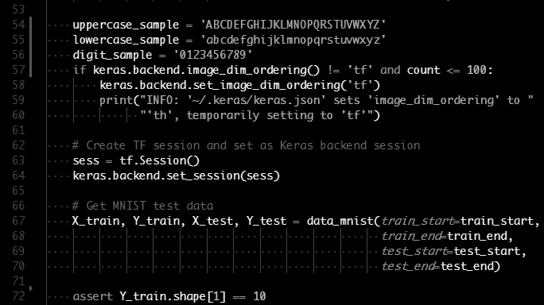
01
專案概述/主題/目標 /相關案例
Q
Q2
相似類型/TA與對策 02
技術堆疊/設計理念 03
技術堆疊/設計/邏輯 04
Next Focus 05

Slide 5

專案概述
產品名稱： _mar
目標：
解決常用網頁使用上標籤不易管理問題
K

Slide 6
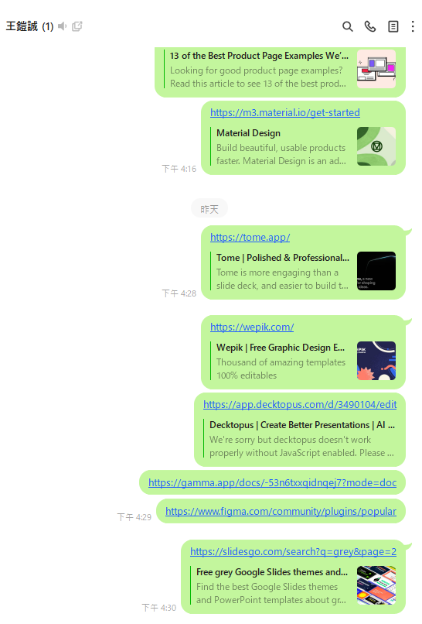
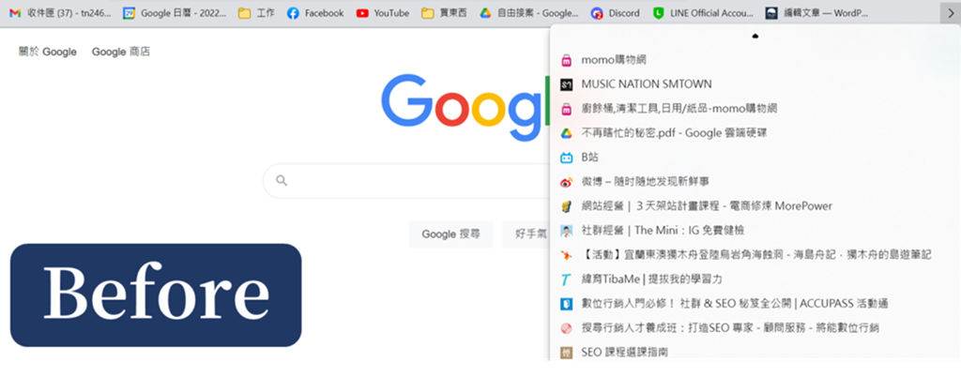
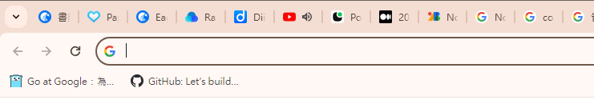
目標/案例

Slide 7
專案目標
打造一個簡潔而直覺的網頁書籤管理系統，
以中文為主要導向。
透過簡單的使用者介面和直覺化的操作方式，
致力於讓每位使用者都能輕鬆、快速地管理他們的網頁書籤，不再被複雜的操作所困擾。
無論是新增、整理還是尋找書籤，我們追求的是讓這一切變得簡單明瞭，
不論單純網頁使用者或深度開發者，都能在網路冒險中享受更愉悅的體驗。
K mar

Slide 8
02
相似類型/TA與對策
專案概述/主題/目標/相關案例01
-
技術堆疊/設計理念 03
技術堆疊/設計/邏輯 04
Next Focus 05

Slide 9
相似類型
Raindrop
Papaly
Eagle
Diigo
Bookmark Ninja
非中文、需付費、內容連結不夠直覺化……

Slide 10
Target Audience
K
中文介面
簡潔直覺的操作
智能書籤管理
中文搜索
和篩選
個人化設定
提示與指引
直覺化的圖示
即時預覽功能
多平台同步
使用者教育
使用回饋機制
操作流程優化

Slide 11
03
技術堆疊/設計理念
專案概述/主題/目標/相關案例01
相似類型/TA與對策 02
-
技術堆疊/設計/邏輯 04
Next Focus 05

Slide 12







技術堆疊

Slide 13

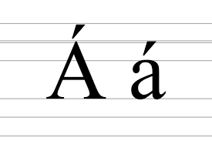
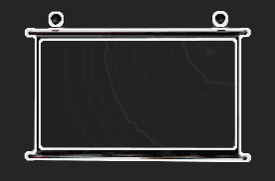
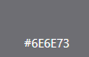
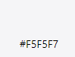
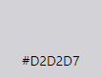
設計理念
Font
Style
BackGround
SF Pro TC, SF Pro Text,
Color：6E6E73
簡潔
↙ ↖
直覺 → 客製
主Color：F5F5F7
副Color：D2D2D7

Slide 14
04
技術堆疊/設計/邏輯
專案概述/主題/目標/相關案例01
相似類型/TA與對策 02
技術堆疊/設計理念 03
-
Next Focus 05

Slide 15
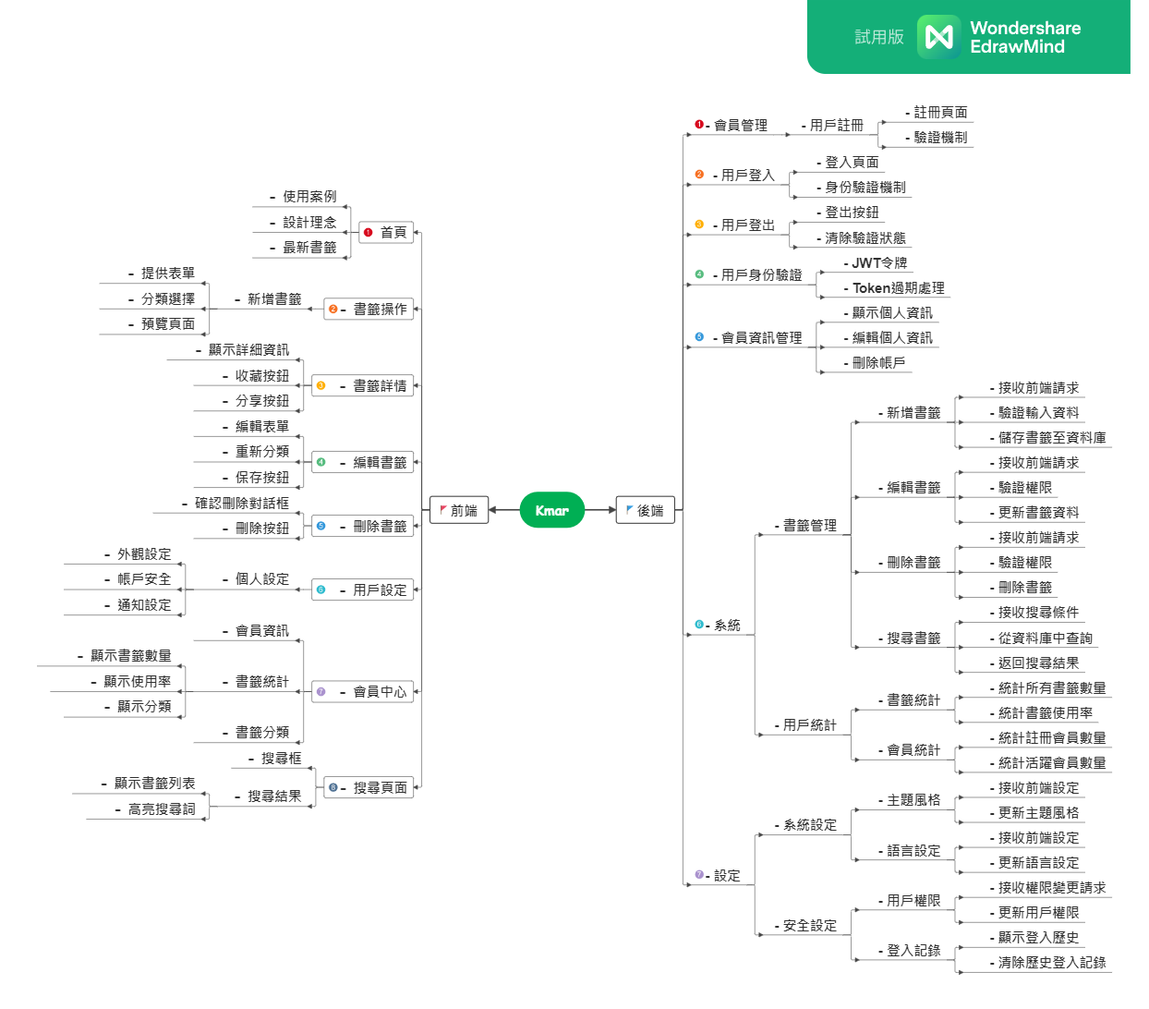
Font
Back

Slide 16
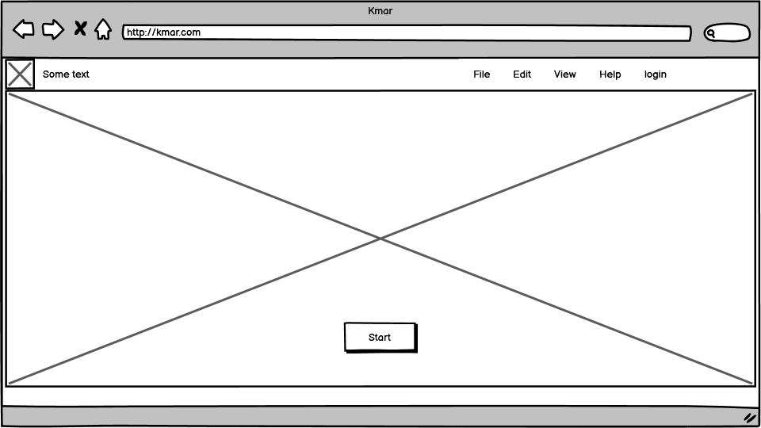
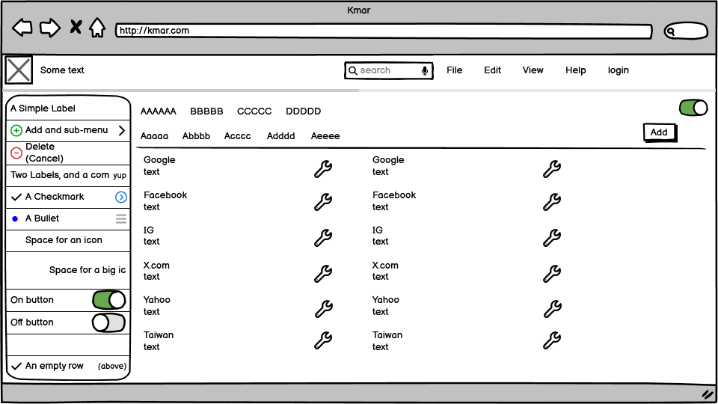
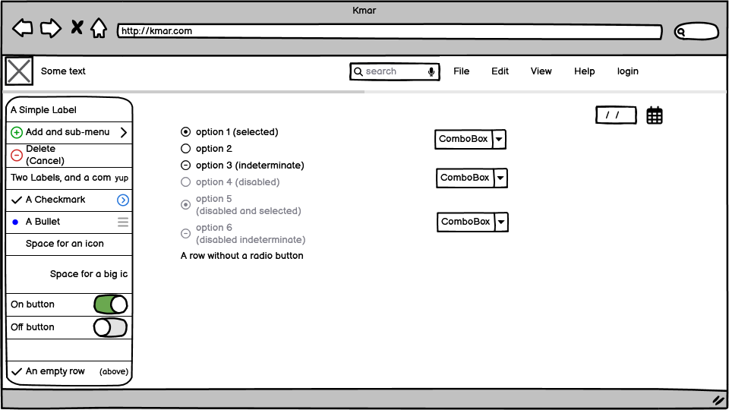
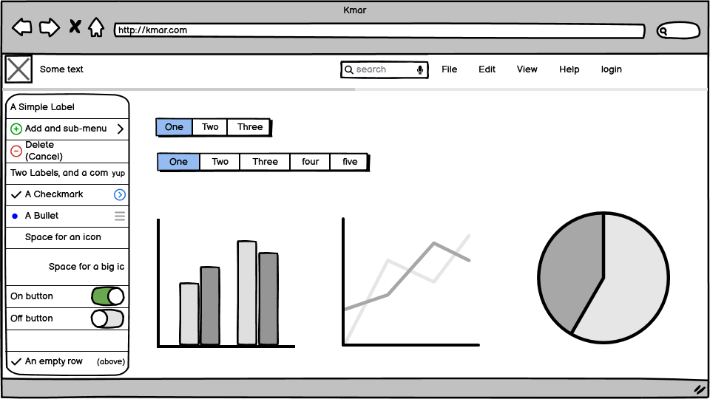
前端設計
首頁
會員專區
操作區域
統計頁

Slide 17
後端邏輯
用戶管理：
註冊：
功能： 用戶提供帳號和密碼，後端檢查是否已存在相同的帳號，若不存在，
將新用戶的帳號密碼儲存至資料庫中。
安全性： 密碼使用加密（例如 bcrypt）儲存，確保帳號資訊的安全性。
登入：
功能： 用戶提供帳號和密碼，後端驗證帳號密碼是否正確，若正確，
生成並返回 JWT Token，用以識別用戶身份。
安全性： 使用 JWT Token 確保僅合法登入的用戶能夠進行後續操作。
2. 書籤管理：
新增書籤：
功能： 用戶提供書籤標題、URL、分類等信息，同時需要提供有效的 JWT Token 以確保是登入狀態下的操作，後端驗證 Token 的有效性，
並將書籤信息儲存至資料庫中。
查詢書籤：
功能： 用戶提供分類、關鍵字等查詢條件，同樣需要提供有效的 JWT Token 進行權限驗證，後端從資料庫中檢索相應的書籤資訊，並返回結果。
其他書籤操作（編輯、刪除等）：
功能： 類似於新增書籤，需要提供有效的 JWT Token 進行權限驗證，
後端根據用戶的請求進行書籤的編輯或刪除操作。

Slide 18
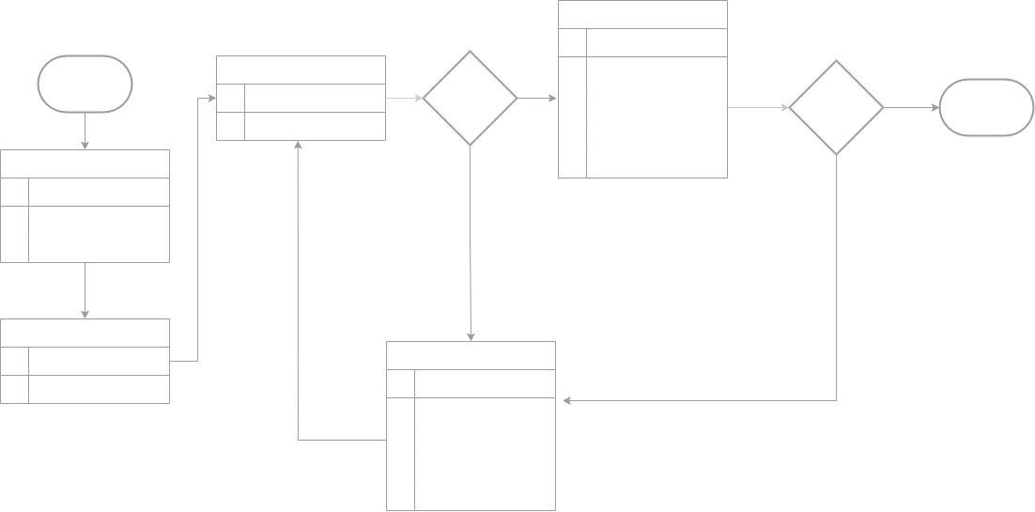
Y
Y
N
R
N

Slide 19
05
Next Focus
專案概述/主題/目標/相關案例01
相似類型/TA與對策 02
技術堆疊/設計理念 03
技術堆疊/設計/邏輯 04
-

Slide 20
Strengths
Opportunities
SWOT
Weaknesses
Threats
簡潔操作
圖形化管理
個人化風格
市場需求
新功能開發
競爭壓力
知名度不足
競爭者
技術變化

Slide 21
Next Focus
直覺化設計：
使用直覺化的設計元素，確保用戶能夠迅速理解和使用網站功能。
顏色搭配：
選用適合的顏色搭配，使界面看起來舒適且具有視覺吸引力。
字型選擇：
使用易讀的字型，確保文字在各種設備上都能夠清晰呈現。
清晰佈局：
確保網站各元素的排版合理，保持整體佈局清晰，避免使用者感到混亂。
優化行動端體驗：
提供行動端優化，保證在不同裝置上都能夠提供流暢的使用體驗。
標籤圖示：
使用有意義的標籤圖示，增加視覺辨識度，幫助使用者更容易識別和區分不同標籤。
拖曳排序：
實現拖曳排序的功能，讓使用者可以輕鬆調整標籤的順序，提高個性化管理的靈活性。
動畫效果：
添加輕量級的動畫效果，使界面更生動，例如過場動畫、標籤彈跳效果等。
可視化書籤預覽：
提供標籤或書籤的可視化預覽，例如縮略圖或簡短的說明，讓使用者在管理時更直觀。
主題風格：
允許用戶選擇不同的主題風格，個性化界面外觀，增強使用者的視覺體驗。
簡約設計原則：
保持設計的簡約性，避免過度裝飾，讓使用者專注於功能操作。
社群互動系統。
驗證假說_Story

Slide 22
END
A

